Slide 1
PLATAFORMA DE DESARROLLO EN AMAZON AWS
@jose_ea

Slide 2
http://aws.amazon.com

Slide 3

Crear Cuenta en AWS

Slide 4
Ingresar a AWS
Mi Cuenta

Slide 5
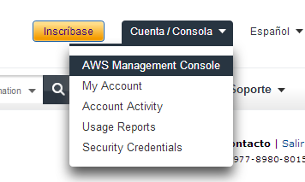
Ingresar a Consola de Administración

Slide 6
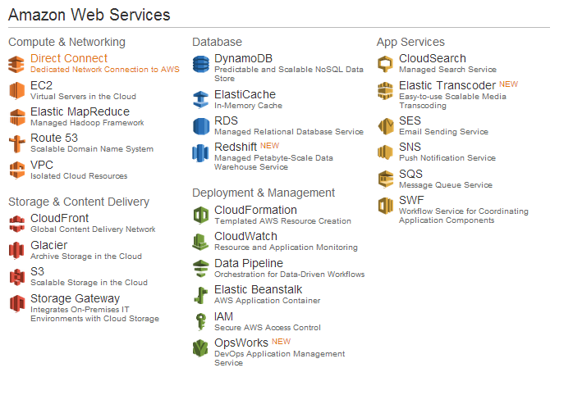
INSTANCIAS EC2 (Servidores Virtuales)

Slide 7
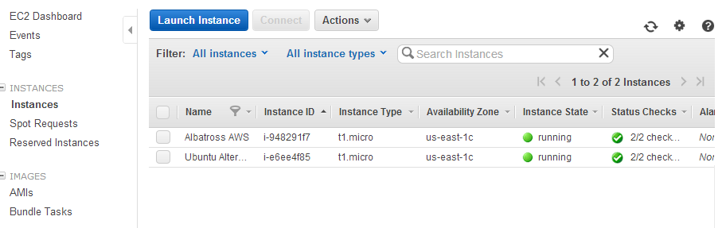
NUEVO EC2

Slide 8
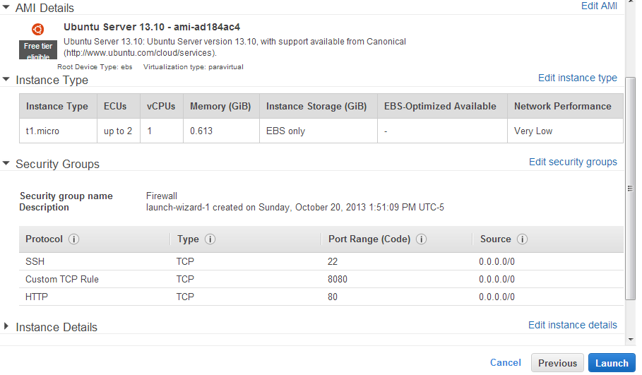
NUEVO EC2

Slide 9
NUEVO EC2
NO OLVIDAR LA LLAVE
TAMPOCO PERDERLA

Slide 10
CONECTAR A LA INSTANCIA
WINDOWS
CONVERTIR PEM A PPK http://goo.gl/cPdgEK
Putty
LINUX / OSX
ssh –i <key> ubuntu@<ip/dominio server>

Slide 11
CONECTAR A LA INSTANCIA
Utilizar Putty
http://docs.aws.amazon.com/AWSEC2/latest/UserGuide/putty.html

Slide 12
EC2 SERVICIOS
Administrar: sudo su
Actualizar Paquetes: apt-get update
Java:
apt-get install openjdk-7-jdk
Mysql
apt-get install mysql-server
Tomcat
apt-get install tomcat7 tomcat7-admin tomcat7-common tomcat7-user

Slide 13
Configurar Tomcat
Editar /etc/tomcat7/tomcat-users.xml
<user username="tomcat" password="tomcat" roles="tomcat,manager-gui"/>
Reiniciar
service tomcat7 restart

Slide 14
Cargar App A Tomcat
Clean and Build desde Netbeans
Acceder a Manager-GUI
http://ec2-67-202-58-155.compute-1.amazonaws.com:8080
Cargar .WAR (ubicado en target)

Slide 15
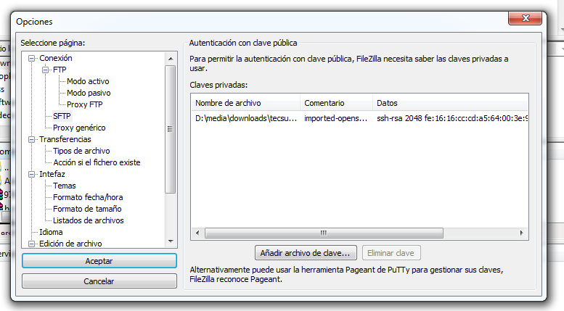
Cargar Base de Datos
Acceder via FileZilla

Slide 16
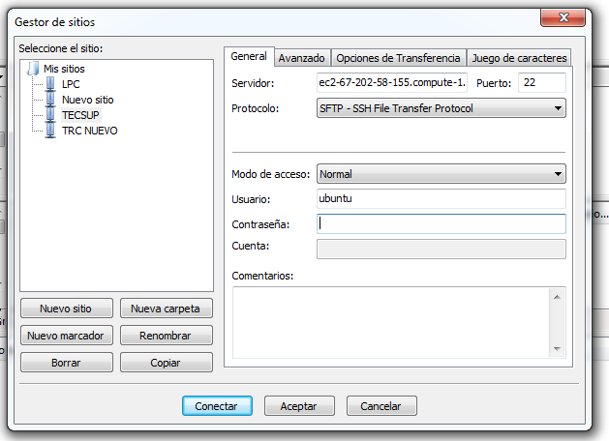
Cargar Base de Datos
Acceder al Servidor

Slide 17
Cargar Base de Datos
Backup
Mysqldump –u root –pmysql clubapp > club.sql
Restaurar (Servidor)
Mysql –u root –p mysql < club.sql

Slide 18
CARGAR APP VÍA SSH
DESCARGAR PROYECTO
> apt-get install maven
/opt> git clone <url proyecto>
COMPILAR
/opt> cd clubapp
/opt/clubapp> mvn package
¡PROYECTO LISTO!
/opt/clubapp> ls clubapp.war
DEPLOYAR EN TOMCAT
> cd /var/local/tomcat7/webapps/
> mv /opt/clubapp.war .
Ir a administración y F5

